Slide 1
פרישה שנתית מעודכנת – יעד: סיום חומר חדש באמצע מרץ
תקופה | ציר 1 | ציר 2 – חדו״א
1.9-18.9 | הסתברות – פתיחה והעמקה | קשר בין הגרפים של הפונקציה ונגזרותיה.; נגזרת שנייה, קעירות ופיתול
20.9–4.10 | חופשת יום הכיפורים, ימי הגשר וסוכות – אין לימודים | אין לימודים
אוקטובר (מ־5.10) | הסתברות – השלמה; מעגל היחידה; תחילת זהויות ומשוואות טריגונומטריות | חקירת פונקציות רציונליות ופונקציות עם שורש והשילוב ביניהן.
נובמבר | משוואות טריגונומטריות – המשך; טריגונומטריה במישור – השלמות מכיתה י׳ | חקירת פונקציות – המשך והשלמה; תחילת אינטגרלים
דצמבר (חנוכה 6–12.12) | טריגונומטריה במישור –כולל זהויות– לפי צורך; לאחר חנוכה מעבר לסדרה הנדסית | אינטגרלים- שטחים. פונקציות טריגונומטריות- קדם אנליזה וגרפים.
ינואר | סדרות – המשך והשלמה; אינדוקציה | אינטגרלים – השלמה; פונקציות טריגונומטריות – נגזרות ומשיקים
פברואר | תירגול משולב אינדוקציה סדרות, חזרה מקיפה בגיאומטריה –שאלות בגרות . | בעיות קיצון , סיום חקירה מלאה של פונקציות טריגונומטריות.
1–15 במרץ | השלמות וסגירת חומר חדש | דגש על שאלות קצרות מכל הסוגים

Slide 2
פתיחת השנה – ספטמבר ואוקטובר
תאריכים | תקופה | ציר 1 | ציר 2 – חדו״א
1–4.9 | פתיחת שנה | הסתברות: מרחב מדגם, מאורע, מבוא , פעולות על מאורעות | קצב שינוי; חזרה על נגזרת ומשמעות הנגזרת השנייה
6–10.9 | לפני ראש השנה | חוקי הסתברות; ייצוג וחישוב הסתברויות | נגזרת שנייה; קעירות; נקודות פיתול
14–18.9 | בין ראש השנה ליוה״כ | הסתברות מותנית; טבלה דו־ממדית | קשר בין גרפים של הפונקציה לגרפים של נגזרותיה., נגזרת ונגזרת שנייה
20.9–4.10 | חופשת תשרי | יום הכיפורים + ימי חופשה בין יום הכיפורים לסוכות + סוכות | אין לימודים; בחטיבה העליונה חוזרים ביום ב׳ 5.10
5–9.10 | חזרה מהחגים | עץ הסתברויות; מאורעות רב־שלביים; תלות ואי־תלות | פונקציה רציונלית ופונקציות שורש- השלמה מכיתה יוד.
11–16.10 | המשך | ברנולי; שאלות משולבות | משיקים כולל פרמטרים
18–23.10 | מעבר | השלמת הסתברות; תרגול ברמת בגרות | נקודות אי רציפות סליקה ואסימפטוטות במידה ולא נעשו ביוד.
25–30.10 | נושא חדש | חזרה או לימוד מחדש: מעגל היחידה. | חקירת פונקציות רציונלית / שורש.

Slide 3
נובמבר–אמצע מרץ – פרישה שבועית מעודכנת
תאריכים | מוקד | ציר 1 | ציר 2 – חדו״א
1–6.11 | משוואות טריגו | חזרה או לימוד מחדש : משוואות טריגו' בסיסיות. | חקירת רציונלית/שורש – המשך
8–13.11 | משוואות טריגו | משוואות מורכבות שימוש בזהויות | חקירות עם פרמטרים
15–20.11 | משוואות + מישור | המשך משוואות; פתיחת השלמות טריגונומטריה במישור | חקירת פונקציות – השלמה
22–27.11 | טריגו במישור | משפט הסינוסים כולל גירסת הרדיוס , משפט הקוסינוסים , זהויות מתקדמות. | אינטגרלים, פונקציה קדומה , כללי אינטגרציה
29.11–4.12 | טריגו במישור | בעיות משולבות. | אינטגרלים: מציאת פונקציה קדומה – המשך
6–12.12 | חנוכה | חופשת חנוכה – אין לימודים | חופשת חנוכה – אין לימודים
13–18.12 | טריגו + סדרות | המשך טריגו במישור, סדרה הנדסית איבר כללי | האינטגרל המסוים וחישובי שטחים בעזרת אינטגרלים.
20–25.12 | סדרות | סדרה הנדסית איבר כללי וסכומים חלקיים. | שטחים– המשך
27.12–1.1 | סדרות | סכומים חלקיים - תירגול | פונקציה צוברת שטח . פונקציות טריגונומטריות- קדם אנליזה וגרפים.
3–8.1 | סדרות | סדרה הנדסית אינסופית מתכנסת וסכומה. | פונקציות טריגונומטריות – קדם־אנליזה וגרפים
10–15.1 | סדרות + אינדוקציה | השלמת סדרות- סדרה כללית; פתיחת עקרון האינדוקציה | נגזרות הפונקציות הטריגונומטריות.
17–22.1 | אינדוקציה | בסיס וצעד; הוכחת סכומים | משיקים פונקציות טריגונומטריות
24–29.1 | אינדוקציה | הוכחות סכומים; זיהוי הוכחה תקינה ושגויה | חקירה מלאה של פונקציות טריגונומטריות
31.1–5.2 | אינדוקציה + תרגול | השלמה לפי מסמך ההוראה הרשמי; תרגול משולב | שאלות עם פרמטרים- פונקציות טריגונומטריות.
7–12.2 | תרגול משולב | הסתברות–סדרות–אינדוקציה | בעיות קיצון – פונקציה רציונלית
14–19.2 | תרגול משולב | אינדוקציה –סדרות –הסתברות וחזרה גיאומטריה | בעיות קיצון – פונקציה עם שורש
21–26.2 | השלמות | חזרה גיאומטריה. | בעיות קיצון – פונקציות טריגונומטריות.
28.2–5.3 | סגירת חומר | השלמות אחרונות ותרגול | תירגול שאלות קצרות
7–12.3 | סגירת חומר | שאלות משולבות | תירגול שאלות קצרות
14–19.3 | מעבר לחזרות | סיום חומר חדש בתחילת השבוע; מעבר לחזרות | חזרות לפי נושאים

Slide 4
571 בתשפ״ז — מה נשאר באלגברה ובהסתברות?
פירוט מתוך תוכנית הלימודים לכיתה י״א, לאחר הפחתות תשפ״ז
סדרות — בתשפ״ז
• סדרה הנדסית: זיהוי, איבר כללי ותכונות.
• סכום איברים בסדרה הנדסית.
• סכום סדרה הנדסית אינסופית מתכנסת.
• פעולות על איברי סדרה הנדסית ופתרון משוואות הנובעות ממנה.
• לא בתשפ״ז: סדרה חשבונית.
אינדוקציה מתמטית
• הכרת עקרון האינדוקציה ושלבי ההוכחה.
• הוכחת סכומי סדרות שבהם האיבר הראשון קבוע ובכל שלב נוסף איבר אחד.
• הוכחת שקילות של הצגות שונות של סדרה.
• זיהוי הוכחות תקינות וזיהוי מהלכים שגויים.
• לא בתשפ״ז: בעיות התחלקות וטענות המיוצגות באופן ויזואלי.
הסתברות
• מרחב מדגם ומאורע; פעולות על מאורעות.
• חוקי הסתברות והסתברות מותנית.
• ייצוג וחישוב באמצעות טבלה דו־ממדית או עץ הסתברויות רב־שלבי.
• מאורעות תלויים ובלתי תלויים.
• מאורעות רב־שלביים ושימוש בנוסחת ברנולי.

Slide 5
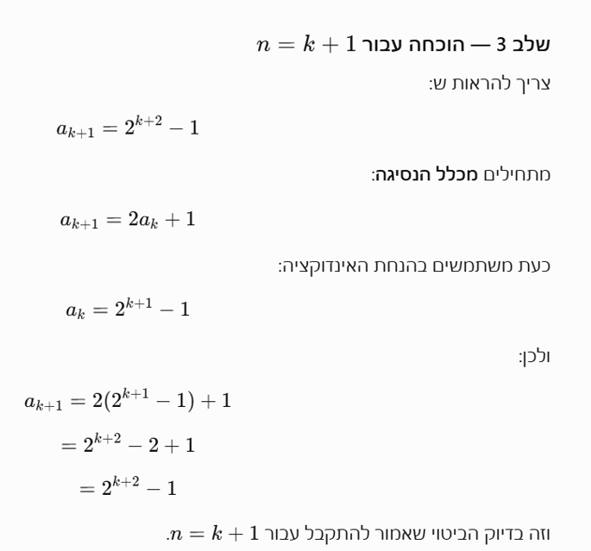
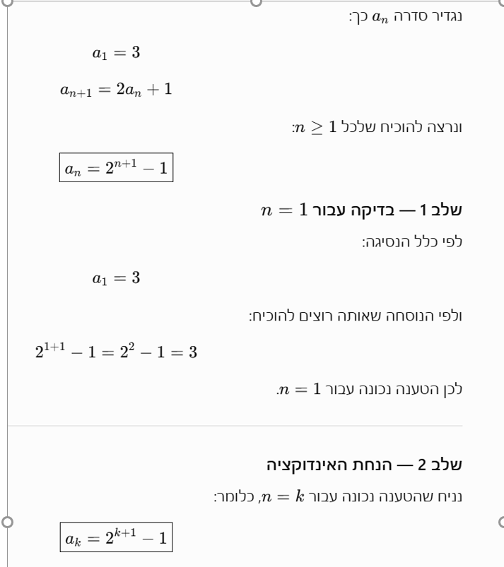
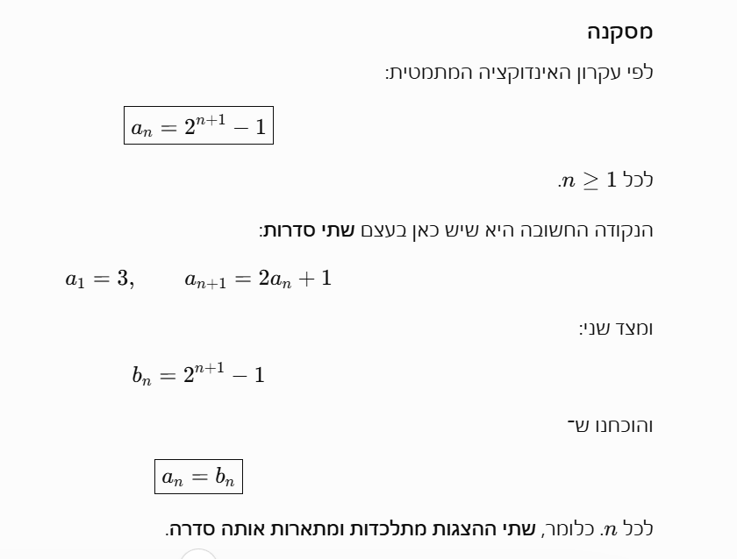
דוגמה להוכחה בהתלכדות סדרות באינדוקציה

Slide 6
571 בתשפ״ז — גיאומטריה וטריגונומטריה במישור
גיאומטריה
• משפטים ותכונות במשולשים, מרובעים ומעגלים במסגרת התוכנית.
• דמיון משולשים ויחסים הנובעים מדמיון.
• שילוב של תכונות גאומטריות בהוכחות ובבעיות חישוב.
• שימוש במשפטים הקשורים למעגל, מיתרים, זוויות ומשיקים לפי התוכנית.
• לא בתשפ״ז: מרובע חוסם מעגל.
• לא בתשפ״ז: היחס במשולשים דומים בין היקפים, תיכונים, חוצי זוויות, רדיוסי מעגלים חוסמים ומעגלים חסומים.
טריגונומטריה במישור
• פתרון בעיות גאומטריות באמצעות טריגונומטריה.
• משפט הסינוסים.
• משפט הקוסינוסים.
• שימוש ביחסים טריגונומטריים במשולשים ובצורות גאומטריות.
שטחים של צורות גיאומטריות.

Slide 7
571 בתשפ״ז — פונקציות טריגונומטריות וחדו״א שלהן
מעגל היחידה → זהויות ומשוואות → פונקציות טריגונומטריות → החדו״א שלהן בלבד
מעגל היחידה, זהויות ומשוואות
• מעגל היחידה והגדרת הפונקציות הטריגונומטריות.
• זוויות מיוחדות וערכי פונקציות.
• זהויות טריגונומטריות.
• משוואות טריגונומטריות.
• הבנת מחזוריות וסימנים לפי רבעים.
פונקציות טריגונומטריות
• גרפים ותכונות של פונקציות טריגונומטריות.
• הזזות, מתיחות, מחזוריות ושינויים בפרמטרים לפי התוכנית.
• קשר בין ייצוג אלגברי לגרפי הפונקציות.
• פתרון שאלות המשלבות גרפים וזהויות.
חדו״א של פונקציות טריגונומטריות
• נגזרות של פונקציות טריגונומטריות.
• חקירת פונקציות טריגונומטריות: תחום, קיצון, עלייה/ירידה וחיתוכים.
• שילוב נגזרת עם זהויות טריגונומטריות.
• בעיות קיצון בפונקציות טריגונומטריות נשארות כאשר הן אינן מן הסוגים שהופחתו במיקוד.
• אינטגרלים טריגונומטריים נשארים בהתאם לתוכנית.

Slide 8
571 בתשפ״ז — חדו״א כללי
פולינומים, פונקציות רציונליות ופונקציות עם שורשים — בנפרד מחדו״א טריגונומטרי
חקירת פונקציות ונגזרות
• השתנות וקצב שינוי; משמעות הנגזרת.
• נגזרת ראשונה ונגזרת שנייה.
• תחום הגדרה, חיתוך עם הצירים, תחומי חיוביות ושליליות.
• עלייה וירידה, נקודות קיצון, קעירות ונקודות פיתול.
• התנהגות בסביבת נקודות ובקצות תחום ההגדרה; אסימפטוטות מאונכות לצירים.
• הקשר בין גרף הפונקציה, גרף הנגזרת הראשונה וגרף הנגזרת השנייה.
חקירת פונקציות ,בעיות קיצון
• חקירת פונקציות פולינום, פונקציות רציונליות ופונקציות עם שורשים ריבועיים.
• פונקציה מורכבת והקשר בין פונקציה לגרפים של פונקציות המרכיבות אותה.
• טרנספורמציות והרכבות של פונקציות שנלמדו.
• בעיות קיצון בהתאם לתוכנית ולמיקוד.
• בתשפ״ז לא נכללות בעיות קיצון בהקשרים מספריים, כלכליים ופיזיקליים (כגון תנועה), וכן בעיות גאומטריות במרחב.
חשבון אינטגרלי
• פונקציה קדומה.
• פונקציית הצטברות של שטח; קצב שינוי והקשר לפונקציה קדומה.
• חישוב אינטגרלים של הפונקציות הנכללות בתוכנית ושימוש בכללי האינטגרציה שנלמדו.
• שטחים ויישומים של פונקציית ההצטברות.
• בתשפ״ז לא נכללים: אינטגרל של פונקציות עם שורש, נפח גוף סיבוב ובעיות קיצון עם אינטגרל.

Slide 9
571 — מאגר שאלות בגרות רשמי לפי נושא
אוסף שאלות של משרד החינוך לתכ״ל החדשה (תש״פ–תשפ״ד) — מקור לתרגול ודוגמאות, לא מסמך מיקוד תשפ״ז.
הסתברות
שאלות בגרות 571 בנושא הסתברות.
סדרות
שאלות בגרות 571 בנושא סדרות.
גיאומטריה
שאלות בגרות 571 בגיאומטריה.
טריגונומטריה
שאלות בגרות 571 בטריגונומטריה.
חדו״א
רציונלית, טריגונומטרית, פונקציה משולבת שורש, קשר גרף–נגזרת ובעיות קיצון.
שאלות קצרות
בעמוד האחרון: חדו״א, גיאומטריה, הסתברות, טריגונומטריה במישור, סדרות ואינדוקציה.
↗ פתיחת המאגר הרשמי של משרד החינוך
שימו לב: המאגר כולל שאלות משנים קודמות; לפני בחירת שאלה לתרגול יש להצליב עם מיקוד תשפ״ז.

Slide 10
איפה מוצאים בגרויות קודמות + פתרונות?
משרד החינוך ↗
המקור הרשמי: שאלוני 35571 משנים קודמות, ובחלק מהמועדים גם הצעות לפתרונות סופיים.
יואל גבע ↗
מאגר בחינות בגרות במתמטיקה לפי שנים ומועדים, עם שאלונים ופתרונות.
עופר ילין ↗
פתרונות מלאים לבחינות בגרות; המרכז הארצי למורים מפנה אל המאגר.
מלומד ↗
עמוד ייעודי לשאלון 571 עם שאלונים, פתרונות מלאים ומודרכים ותשובות סופיות.

Slide 11
שאלון 35571 (571) — חוקי המענה בתשפ״ז
לפי מסמך משרד החינוך המעודכן ל־23.8.2026
מבנה וניקוד
בוחרים 5 שאלות.
20 נקודות לכל שאלה.
סה״כ 100 נקודות.
כלל הבחירה
לפחות שאלה אחת מכל אחד מן הפרקים הראשון או השני,
ולפחות שאלה אחת מכל אחד מן הפרקים השלישי והרביעי.
אם בוחרים בפרק הראשון
עונים על 2 סעיפים מתוך 4
בשאלה שנבחרה.
משך הבחינה
3 שעות ו־45 דקות
משקל השאלון
60% מציון 5 יח״ל

Slide 12
תשפ״ז — 7 דברים שמורה ל־571 חייב לדעת
מתוך חוזר מפמ״ר מתמטיקה תשפ״ז, עדכון 23.8.2026
1. שאלות קצרות
יכולות לעסוק בכל נושאי הלמידה וגם לשלב בין נושאים.
2. קדם־אנליזה
דגש מפורש בהוראת חדו״א: להבין גרפים, תכונות וקשרים — לא רק לבצע אלגוריתם.
3. דרך פתרון מלאה
יש להרגיל להסברים, הצבות וחישובים מלאים; תשובה סופית לבדה אינה מספיקה.
4. מחשבון
יש לפעול לפי ההנחיות המותרות בבגרות; חריגה עלולה להיחשב הפרת טוהר הבחינות.
5. נוסחאון
הנוסחאון המורחב בוטל; משתמשים בנוסחאון של התוכנית החדשה.
6. מבחני עבר
בפורטל התלמידים מופיעים שאלוני בגרות עם הצעות פתרון.
7. תשפ״ז ≠ תשפ״ו
הקלות תשפ״ו אינן ממשיכות אוטומטית. לתשפ״ז חוקי מענה ורשימת נושאים משלה.

Slide 13
לא מוותרים מהר על תלמידי 5 יח״ל
המסר של החוזר מתחבר ישירות לשימור תלמידים ולהפחתת נשירה
לשבץ גבוה כשאפשר
התוכנית החדשה נועדה לאפשר ליותר תלמידים ללמוד 4–5 יח״ל. במקרה של ספק או תלמיד גבולי, ההנחיה היא לשבץ ברמה הגבוהה יותר.
מוטיבציה היא שיקול
ב־5 יח״ל נכללים גם תלמידים בעלי מוטיבציה ללמוד ברמה זו — לא רק תלמידים שכבר נתפסים כחזקים ביותר.
מסוגלות והתמדה
החוזר מדגיש חוסן רגשי, ביטחון עצמי, תחושת מסוגלות ועמדות חיוביות כלפי מתמטיקה כחלק מהלמידה וכגורמים התורמים להתמדה ולהצלחה.
לפני שמורידים תלמיד — בודקים מה חסר לו, איזה מענה אפשר לתת, ומה יחזק את הסיכוי שלו להישאר ולהצליח.

Slide 14
בחירת שאלות בתשפ״ז — מה השתנה?
המבנה החדש נותן יותר גמישות בבחירה.
5 שאלות
התלמיד בוחר בסך הכול 5 שאלות.
אין מסלול קשיח של מספר קבוע מכל פרק כפי שהיה במבנה הקודם.
שומרים על כללי המינימום
הצירוף חייב לעמוד בדרישות בין ארבעת הפרקים.
בפרק הראשון: אם בוחרים שאלה — 2 מתוך 4 סעיפים.
המשמעות
כדאי לקרוא את כל האפשרויות לפני תחילת הפתרון ולבנות צירוף חוקי וחזק.

Slide 15
571 — מאגרי תרגול ישירים לפי נושא- חלקי בלבד
קישורים ישירים לקובצי תרגול של המרכז הארצי למורים למתמטיקה, המופעל עבור משרד החינוך.
הסתברות
אוסף תשפ״ד לתלמיד — שאלות קצרות ייעודיות להסתברות בשאלון 571.
↗ מאגר 571 תשפ״ד
↗ 75 שאלות 571
↗ פיצוחים לפי נושא
↗ שאלות קצרות כמנוף ללמידה
סדרות + אינדוקציה
אוסף תשפ״ד לתלמיד — תרגול ישיר בסדרות ובאינדוקציה מתמטית לשאלון 571.
↗ מאגר 571 תשפ״ד
↗ 75 שאלות 571
↗ פיצוחים לפי נושא
↗ שאלות קצרות כמנוף ללמידה
גאומטריה + טריגונומטריה
אוסף תשפ״ד לתלמיד — שאלות קצרות בגאומטריה ובטריגונומטריה של שאלון 571.
↗ מאגר 571 תשפ״ד
↗ 75 שאלות 571
↗ פיצוחים לפי נושא
אנליזה / חדו״א
אוסף תשפ״ד לתלמיד — 25 עמודים של שאלות אנליזה: נגזרות, חקירה, אינטגרלים, פונקציות וטריגו.
↗ מאגר 571 תשפ״ד
↗ 75 שאלות 571
↗ פיצוחים לפי נושא
↗ שאלות קצרות כמנוף ללמידה
אינדוקציה — למורה
בנוסף למאגר התרגול: מדריך המורה הרשמי שמגדיר במדויק את גבולות הנושא בתוכנית החדשה.
↗ פתיחת מאגר התרגילים

Slide 16
מעבר לאוסף תשפ״ד — עוד מאגרים רשמיים ששווה לפתוח
לא רק שאלות קצרות: מאגר נוסף, משימות שמתפתחות לשיעור, ו״פיצוחים״ לפי נושא.
הסתברות
בנוסף לאוסף תשפ״ד: 75 השאלות כוללות מקבץ הסתברות; וב״פיצוחים״ יש בעיות ברמות שונות, ניסויים, אירועים רב־שלביים וברנולי/בינומית.
↗ 75 שאלות — הסתברות
↗ פיצוחים — הסתברות
סדרות ואינדוקציה
75 השאלות כוללות מקבץ סדרות. במאגר ״פיצוחים״ יש פעילויות על סדרה הנדסית מתכנסת, סדרה אינסופית, סכומים והוכחות ויזואליות.
↗ 75 שאלות — סדרות
↗ פיצוחים — סדרות
גאומטריה וטריגונומטריה
75 השאלות נותנות מקבצים נוספים בגאומטריה ובטריגונומטריה; מאגר פיצוחים מוסיף פעילויות חקר ולא רק שאלות בסגנון בחינה.
↗ 75 שאלות — גאומטריה/טריגו
↗ פיצוחים — טריגונומטריה
אנליזה / חדו״א
מאגר 75 השאלות כולל אנליזה; פיצוחים בחדו״א מוסיפים משימות חקר סביב פונקציות, נגזרות ואינטגרלים.
↗ 75 שאלות — אנליזה
↗ פיצוחים — חדו״א
שאלות קצרות כמנוף ללמידה
8 משימות לכיתה י״א 5 יח״ל: שאלה קצרה היא רק נקודת הפתיחה, וממנה מתפתח שיעור שלם להעמקה, חזרה ודיון.
↗ פתיחת מאגר המשימות

Slide 17
שני משאבים שראויים למקום משלהם
אחד נותן סביבת הוראה עשירה; השני מאפשר ללמוד מהוראה אמיתית של מורים בכיתה.
האתגר 5 — משרד החינוך / מט״ח
מאגר תוכן ל־4–5 יח״ל הכולל הצעות לשיעור ומצגות, מעבדות GeoGebra, פעילויות אינטראקטיביות, תרגול וסרטונים.
היתרון למורה: אפשר להיכנס לנושא ולקבל יחידת הוראה עשירה — לא רק דף תרגילים. קיימת גם סביבת LMS לתכנון משימות, מעקב ומשוב.
↗ האתגר 5 — מידע וכניסה
הערה: נדרשת הרשמה כדי לצפות בתכנים.
עדש״ה — מכון ויצמן
״עמיתים דנים בשיעורי המתמטיקה״: מאגר שיעורי מתמטיקה מוסרטים ומסגרת לניתוח שלהם עם מורים.
היתרון להדרכה: צפייה בפרקטיקה אמיתית — רעיונות מתמטיים, מטרות, מטלות, אינטראקציות וקבלת החלטות של המורה — כבסיס לדיון ורפלקציה מקצועית.
↗ פרויקט עדש״ה — מכון ויצמן
הערה: נדרשת הרשמה כדי לצפות בתכנים.

Slide 18
⭐ מקורות עומק שכל מורה צריך להכיר
מקורות לפדגוגיה, משימות, חקר ורעיונות להוראה — לא רק תרגול לבגרות
ללמוד וללמד אנליזה
ספר מתמטי־דידקטי למורה: בניית מושגים, טעויות אופייניות, משימות, טכנולוגיה ורעיונות להוראת אנליזה.
חינם • מומלץ במיוחד למורה
↗ פתיחת המקור
המרכז הארצי למורים
פיצוחים, על״ה, יישומים דינמיים, GeoGebra, משימות ופעילויות. מקום מצוין לחיפוש רעיון לשיעור ולא רק דף תרגול.
חינם • מאגר מקצועי
↗ פתיחת המקור
פטל מתמטיקה – מכון ויצמן
סביבת Moodle שיתופית עם פעילויות מתמטיות ממוחשבות: פתיחת נושא, חקר וגילוי, טיפול בטעויות ותרגול.
למורים ולכיתות • סביבת הוראה
↗ פתיחת המקור
רמזור למורה – הטכניון
מאגר שיתוף למורים: מערכי שיעור, משימות, מבחנים ותוכניות הוראה. שימושי במיוחד כשמחפשים חומר מוכן או השראה.
מאגר מורים
↗ פתיחת המקור
מכון ויצמן – חינוך מתמטי
פרויקטים, חומרי העשרה, פיתוח מקצועי ויוזמות של חינוך מתמטי. מתאים במיוחד להדרכה, חקר וחשיבה מעבר לבגרות.
העשרה ופיתוח מקצועי
↗ פתיחת המקור

Slide 19
כשהתלמיד צריך ללמוד לבד
מקורות שאפשר להפנות אליהם תלמיד לחזרה, השלמה, תרגול או למידה עצמאית
קמפוס IL
קורסים ממשלתיים ללמידה עצמית, כולל חומרי בגרות במתמטיקה. מתאים לתלמיד שרוצה מסלול מסודר עם סרטונים ותרגול.
חינם
↗ פתיחת המקור
ד״ר אפי כהן
ספרים וחומרים דיגיטליים ל־5 יח״ל, בנויים כשיעורים עם הסבר, דוגמאות ותרגול. מקור טוב גם למורה וגם לתלמיד.
ספר + גישה דיגיטלית
↗ פתיחת המקור
GOOL – 5 יח״ל
קורסי וידאו, תרגילים ופתרונות; קיימים קורסים ייעודיים ל־571. ספרי תרגול ניתנים להורדה מהאתר.
חלק חינמי • קורס מלא בתשלום
↗ פתיחת המקור
אביב צנזור
להזכיר כמקור איכותי ללמידה מתמטית בווידאו ולפרויקטים בשיתוף מערכת החינוך. מתאים במיוחד ללמידה עצמאית בהמשך הדרך.
וידאו • למידה עצמית
↗ פתיחת המקור
עיקרון ההפניה
לא לשלוח תלמיד ל׳אינטרנט׳. לתת לו יעד: מה ללמוד, באיזה מקור, עד איפה, ואיזה תרגיל לבצע בסיום.
כלי טוב + משימה ברורה = למידה
קמפוס IL: ללא עלות; כולל שיעורים מוקלטים ותרגול עצמי. למורה יש ממשק „בלנדר” למעקב ברמת כיתה, תלמיד ושאלה.

Slide 20
לראות את המתמטיקה: המחשה, חקר וגרפים
כלים שמאפשרים לתלמיד לשנות פרמטר, לראות מה קורה, לשער — ואז להוכיח
GeoGebra
גאומטריה, אלגברה, גרפים ויישומונים דינמיים. חזק במיוחד בטריגונומטריה, גאומטריה, פרמטרים, קיצון וקשר פונקציה–נגזרת.
חינם • חקר והמחשה
↗ פתיחת המקור
Desmos
גרפים ופעילויות אינטראקטיביות פשוטות להפעלה. מצוין לבניית אינטואיציה סביב טרנספורמציות, פרמטרים, חיתוכים והתנהגות פונקציות.
חינם • מהיר בכיתה
↗ פתיחת המקור
המרכז הארצי + פטל
במקום להתחיל מאפס, אפשר לחפש יישומון או פעילות שכבר פותחו פדגוגית. זה חוסך זמן ומוסיף שאלות מנחות סביב ההמחשה.
פעילות + פדגוגיה
↗ פתיחת המקור

Slide 21
מה עושים עבור כל מטרה?
תלמיד לא הבין נושא מהשיעור ← קמפוס IL • אפי כהן • GOOL
תלמיד צריך תרגול מדורג ← Classit • פטל • חומרי 571
צריך המחשה של גרף/פרמטר ← GeoGebra • Desmos
אני רוצה פעילות חקר לכיתה ← פטל • המרכז הארצי • רמזור
אני רוצה להעמיק בהוראת חדו״א ← ללמוד וללמד אנליזה
אני מחפש רעיון/משימה לא שגרתית ← פיצוחים • פוליה–קילפטריק • מאגרי המרכז

Slide 22
נקודת פתיחה אחת ששווה לשמור
משרד החינוך מרכז בעמוד אחד מאגרים, יישומונים ואתרים להוראת מתמטיקה בחטיבה העליונה
ספרי לימוד, סביבות תוכן, יישומונים ומאגרי מידע – משרד החינוך
העמוד מפנה בין היתר למרכז הארצי למורים, GeoGebra, Desmos, האתגר 5, רמזור, מאגרי אוריינות, התיכון הווירטואלי, עדש״ה ואוסף הבעיות של פוליה–קירקפטריק.
זה מקום טוב להתחיל ממנו כאשר מחפשים משאב שאפשר להציג בהדרכה רשמית.
⭐ לשמור במועדפים
↗ פתיחת המקור
הערה: נדרשת הרשמה כדי לצפות בתכנים.
הערה: נדרשת הרשמה כדי לצפות בתכנים.

Slide 23
אם מחר מבטלים את הבגרות — למה עדיין ללמד מתמטיקה?
לא כדי שכולם יחשבו אינטגרל בגיל 35.
כדי שילמדו לחשוב כשהתשובה אינה מונחת לפניהם.
אי־ודאות
לקבל החלטה גם כשאין ודאות.
הוכחה
להבדיל בין ״נראה נכון״ לבין ״אני יודע למה״.
דפוסים
לזהות חוקיות ולנסח אותה.
שינוי
להבין לא רק מצב — אלא קצב שינוי.
מודלים
לתרגם עולם מורכב למבנה שאפשר לחשוב עליו.
מתמטיקה היא אימון באחריות אינטלקטואלית.

Slide 24
ומה מסתתר בתוך הנושאים של 571?
לא רק פרקים לבגרות — כל נושא מאמן צורת חשיבה אחרת.
הסתברות
איך חושבים בעולם של אי־ודאות?
טריגונומטריה
איך מודדים דבר שאי אפשר למדוד ישירות?
אינדוקציה
מתי דוגמאות הופכות להוכחה?
נגזרת
כמה מהר העולם משתנה עכשיו?
סדרות
איך מזהים תהליך וחוקיות?
אינטגרל
איך שינויים קטנים מצטברים לתוצאה גדולה?
גאומטריה
איך מסיקים את מה שלא רואים ישירות?
אל תלמדו רק איך פותרים.
שאלו: איזו שאלה גדולה הרעיון הזה בא לפתור?

